Slide 1
@ObsElectoralUDG
@ObsElectoralUDG
observatorioelectoral.cucsh.udg.mx

Slide 2
Línea de investigación:
Élites políticas
Fuente: https://conoceles.iepcjalisco.mx y páginas personales de las candidaturas
Alumn@s de Estudios Políticos y Gobierno:
Marco Mota, Luz García, Miroslava Triano
Coordinadora:
Dra. Mónica Montaño Reyes

Slide 3
24 candidaturas a 9 Gubernaturas
Jalisco, Ciudad de México, Puebla
Guanajuato, Yucatán, Tabasco
Veracruz, Morelos, Chiapas

Slide 4
9 Gobiernos Estatales
12 candidatas y 12 candidatos a 9 gubernaturas.
98% con Facebook, X (antes Twitter) e Instagram
Edad promedio: 50 años
Menor edad: Mujer de Movimiento Ciudadano Yucatán 35 años
Mayor edad: Mujer de MORENA de Guanajuato 67 años
Línea de Investigación de Élites Políticas
3

Slide 5
9 Gobiernos Estatales
Educación Superior
33% Licenciatura (8) y 54% Maestría o Doctorado (13)
33% Derecho y 33% Economía y administración 33% Otras
Experiencia política
71% han sido Diputados Federales y/o Diputados locales
29% han sido Alcaldes y/o Senadores
5 declararon ser empresarios.
Hay abogad@s, profesores y 37% N/A
Línea de Investigación de Élites Políticas
3

Slide 6
33 candidaturas a
10 Municipios más poblados de Jalisco
Zapopan, Guadalajara, Tlajomulco,
Tlaquepaque, Tonalá, Puerto Vallarta,
Lagos de Moreno, El Salto, Tepatitlán, Zapotlán

Slide 7
10 Municipios más poblados de Jalisco
12 candidatas (36%) y 21 candidatos (63%)
94% con Facebook, 72% con X (antes Twitter) y 85% con Instagram
Edad promedio: 43 años ( 6 N/D)
Menor edad: 30 años Hombre de MC en Tonalá
Mayor edad: 69 años Mujer de MORENA en P. Vallarta
Línea de Investigación de Élites Políticas
3

Slide 8
10 municipios más poblados de Jalisco
Educación superior
Licenciatura 45% (15) y Posgrado 39% (13) 8 de la UdeG y 4 del ITESO
Estudió Derecho 30% (10) Otras (31%) 11 y N/D (12)
+ Educados Zapopan, Guadalajara, Tlajomulco, Tonalá y Tepatitlán
Experiencia política
35% (12) han sido regidores, 30% Diputados locales, 21% Alcaldes
Candidatos con más experiencia son los de Guadalajara
6 declararon ser empresarios 3 profesores y 2 abogados.
3

Slide 9
60 candidaturas a diputaciones locales
20 distritos locales
de mayoría relativa del estado de Jalisco

Slide 10
20 distritos de MR de Jalisco
33 candidatas (55%) y 27 candidatos (45%)
88% con Facebook, 66% con X (antes Twitter) y 85% con Instagram
Edad promedio: 44 años (4 N/D)
Menor edad: 27 años Mujer de FUTURO en Distrito 14
Mayor edad: 68 años Hombre de PRD en Distrito 11
Línea de Investigación de Élites Políticas
3

Slide 11
20 distritos de MR de Jalisco
Educación superior
Licenciatura 52% (31) Posgrado 32%(19) Preparatoria 8% (5) + 5 N.D.
Derecho 40% (24) + Otras + 9 N.D.
Experiencia política
28% Regiduría (17), 27% Alcaldía (16), 25% Diputación local (15) 12% Diputación federal (7).
12 declararon ser abogados, 7 profesores y 3 ganaderos.
Línea de Investigación de Élites Políticas
3

Slide 12
Línea de investigación:
Partidos políticos
Coordinador
Dr. Andrea Bussoletti
Alumno de Estudios Políticos y Gobierno
Victor Salvador Arellano Vazquez

Slide 13
Tránsfugas políticos en Jalisco
en el proceso electoral 2024

Slide 14
METODOLOGÍA
Universo analizado:
217 candidatos, de los cuales
3 candidatos a gobernadores
214 candidatos a diputaciones locales
Revisión de la plataforma https://conoceles.iepcjalisco.mx/home
Revisión de las bases de datos del Observatorio en materia de transfuguismo electoral de los procesos 2018 y 2021
Revisión en los medios de comunicación digitales
Línea de Investigación Partidos Políticos
3

Slide 15
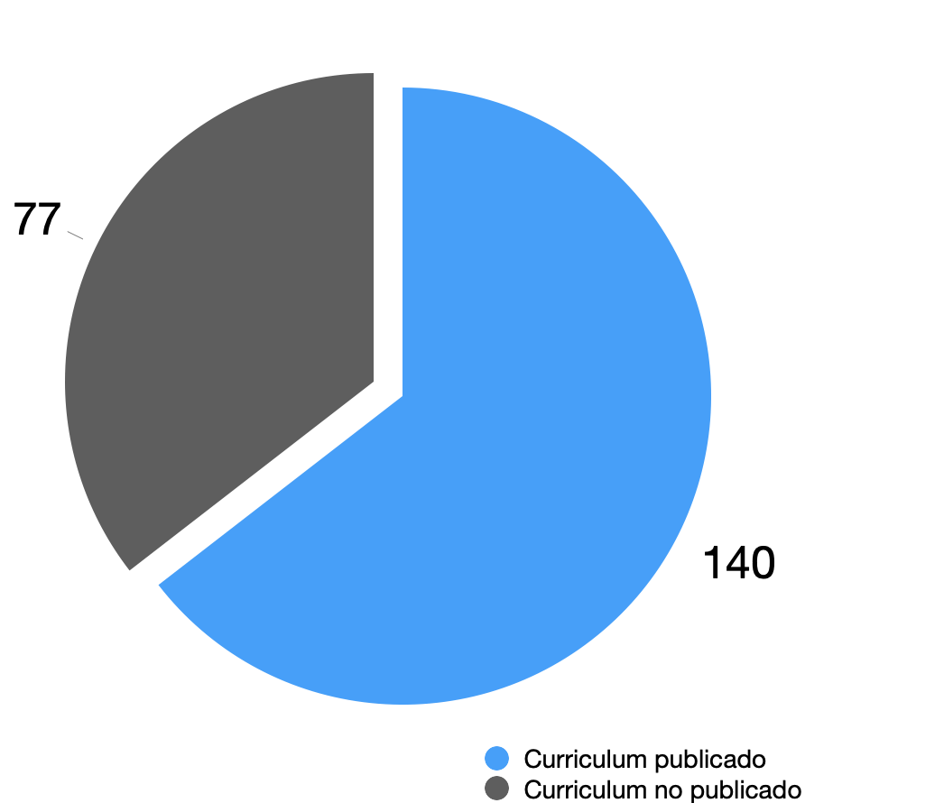
CURRICULA PUBLICADOS EN LA PLATAFORMA IEPC
Del total del los candidatos el 64.5% entregó al Instituto Electoral su currículum para publicación en la plataforma conocelos, allá donde más de una tercera parte no proporcionó información al IEPC.
Línea de Investigación Partidos Políticos
3

Slide 16
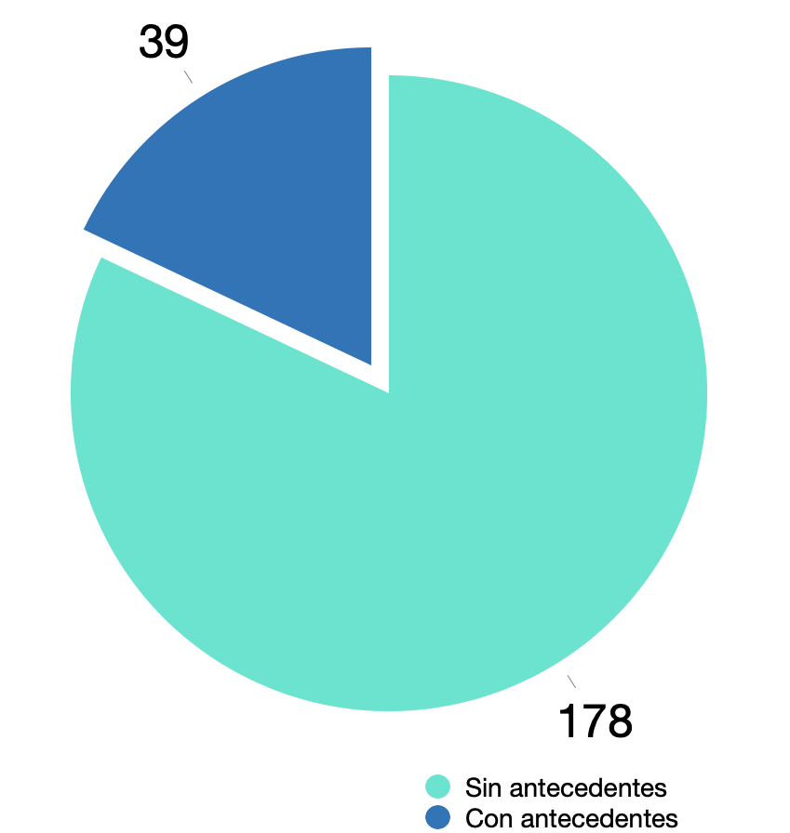
ANTECEDENTES EN UNO O MÁS PARTIDOS
De los 217 candidatos analizados, 39 (17.9%) han tenido por lo menos un antecedente en otro partido político distinto al actual o como candidato independiente. En el proceso electoral de 2021 este valor fue del 18.71%. y en 2018 del 15.35%
Línea de Investigación Partidos Políticos
3

Slide 17
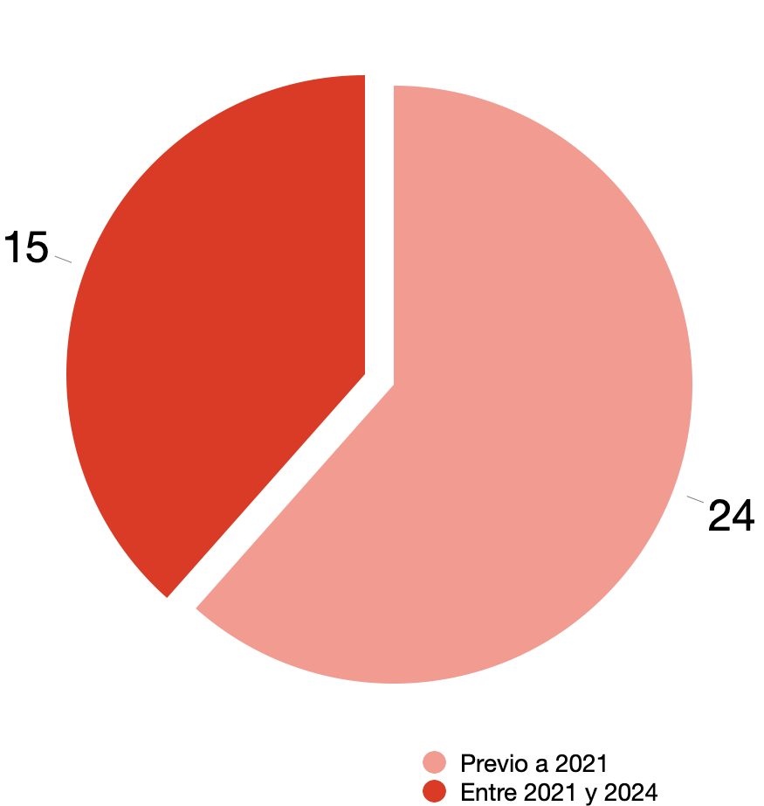
CAMBIO DE PARTIDO MÁS RECIENTE
De los 39 candidatos con antecedentes partidistas, 15 (38.4%) han cambiado de partido en los últimos tres años. Este valor en 2021 fue del 72% y en 2018 del 56%.
Línea de Investigación Partidos Políticos
3

Slide 18
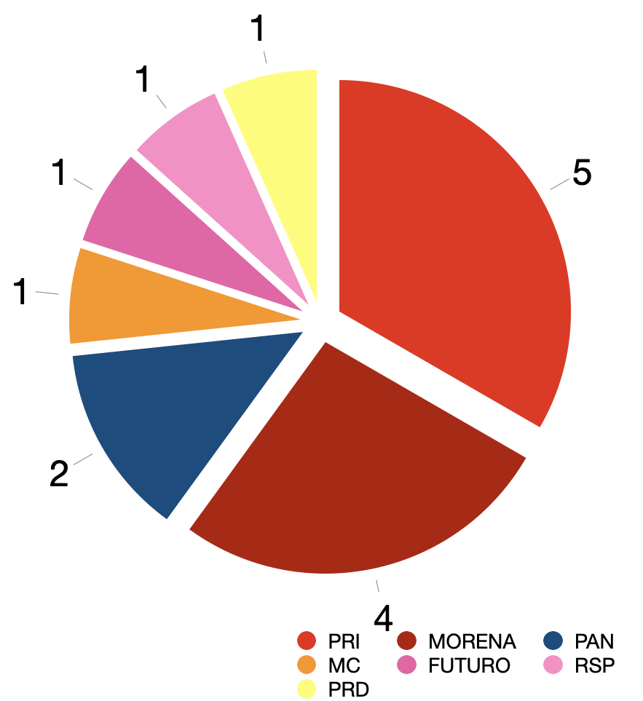
FLUJOS 2021-2024 - ¿De donde salen?
5 de los 15 de los candidatos que han cambiado de partido para este proceso electoral salen del PRI.
Siguen:
Morena (4) y PAN (2).
Línea de Investigación Partidos Políticos
3

Slide 19
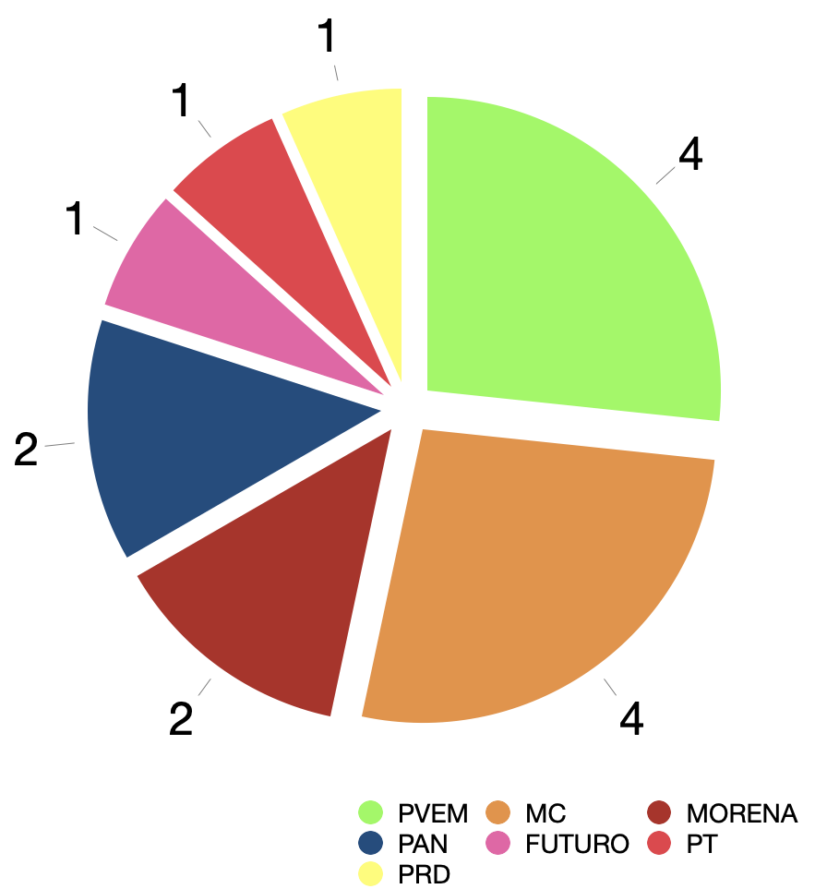
FLUJOS 2021-2024 - ¿Hacia dónde van?
Los dos partidos que reciben el mayor número de tránsfugas son el PVEM (4) y MC (4)
Siguen Morena (2) y PAN (2).
Línea de Investigación Partidos Políticos
3

Slide 20
Conclusiones

Slide 21
35.5% de los candidatos no publicaron su CV en la plataforma del IEPC (Conóceles)
Hubo paridad en Gubernaturas y Diputaciones, pero no así en Alcaldías para los 10 municipios más poblados
L@s candidatos prefieren Facebook e Instagram, pero están menos en X.
La edad promedio para alcaldes y diputaciones locales es de 7 años de diferencia respecto a las gubernaturas (43 y 50).
Las profesiones más comunes de los candidatos son de empresarios y de abogados.
Línea de Investigación de Élites Políticas
3

Slide 22
18% de las candidaturas tuvieron experiencia en un partido distinto al actual
38% de éstos se cambiaron en los últimos 3 años
PRI y MORENA registraron más salidas
PVEM y Movimiento Ciudadano registraron más entradas
Línea de Investigación de Élites Políticas
3

Slide 23
Departamento de Estudios Políticos
CUCSH
Av. Parres Arias 150
San José del Bajío
C.P. 45132
Zapopan, Jalisco.
@ObsElectoralUDG
@ObsElectoralUDG
observatorioelectoral.cucsh.udg.mx

